Slide 1
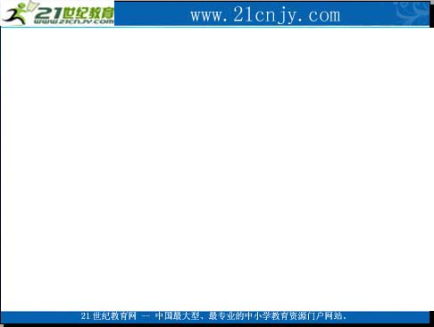

苏教版语文三年级上册第四单元
世界上第一个听诊器

Slide 2



读了课题之后，你想知道些什么？

Slide 3
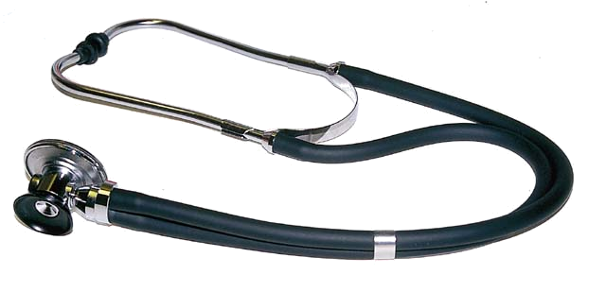
听诊器

Slide 4
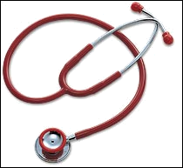
听诊器

Slide 5

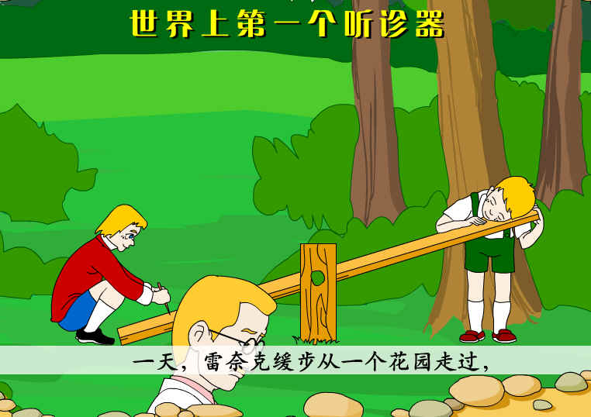
自学要求
1.理解词语，想想它们在句中的意思，并标出自己不理解的地方。
2.边听边想：世界上第一个听诊器是谁发明的？它是什么样子？

Slide 6
听诊器 肺结核 雷奈克
疾病 内脏 跷跷板 一枚
铁钉 划着 清楚 沿着
笔记簿 靠着 胸腔 凑近
仔细 分析 诊断 木管
效果 喇叭状

Slide 7


讨论
交流
再读课文，说一说：
雷奈克医生是怎样发明听诊器的呢？

Slide 8
为什么雷奈克医生能做到呢？到课文中找出相应的句子，读一读。
1.因为他善于观察。
只见他们一个站在这头，弯着腰，把耳朵紧贴跷跷板，一个蹲在那头，用一枚铁钉在板上轻轻地划着。
原来，通过木板，在另一头能清楚地听到划木头的声音！

Slide 9
2.因为他善于实践。
用“于是”来说一句话吧！
雷奈克试了试，声音果然沿着木板传了过来。
3.因为他善于思考。
以后，雷奈克又发现空心木管听诊效果更好。于是，他把小木棍改成了空心木管，两端做成喇叭状，这就成了世界上第一个听诊器。

Slide 10
读一读，说句子
1.一个人如果有了疾病，他的内脏运动就会出现异常。
2.通过木板，在另一头能清楚地听到划木头的声音！雷奈克试了试，声音果然沿着木板传了过来。

Slide 11


雷奈克医生善于观察、善于思考、善于实践才发明了世界上第一个听诊器。你还能举出类似的例子吗？

